Slide 1
Normkritiska arbetssätt

Slide 2
Vad är normkritik?
Perspektiv som belyser, ifrågasätter och förändrar normer, attityder och beteenden som kan vara begränsade och exkluderande för olika individer och grupper.
Notes:
Läs frågan, klicka och ge deltagarna en minut innan du går vidare.
Normkritik är ett perspektiv som belyser, ifrågasätter och förändrar normer, attityder och beteenden som kan vara begränsande och exkluderande för olika individer och grupper. Att arbeta normkritiskt i en förening eller i en arbetsgrupp innebär just att normerna i den egna gruppen sätts i fokus och ifrågasätts. Det ska vi göra här idag.
I denna utbildning fokuserar vi på normkritiska arbetssätt. Vi menar inte att förklara de principer och strukturella förutsättningar bakom de normer vi går igenom . Mer fördjupande material kring de olika normerna hänvisar vi till i slutet på utbildningen.
Det finns många olika begrepp som kanske är nya för er. Om du inte vet är det bra att fråga här! Men annars får ni också en ordlista här som ni kan använda er av. Den är framtagen av låsupp.nu, ett projekt som drevs av mångkulturellt centrum.
Dela ut ordlistan.
Detta är inte en föreläsning utan ni förväntas delta. Ställ gärna frågor! Vi kanske inte kan svara på alla, men det är viktigt att vi kan reflektera tillsammans.
Tips! Om det är första gången gruppen träffas kan det vara bra att göra en presentationsrunda och skriva gemensamma gruppregler. Se övningar i utbildningen ”Inkluderande mötestekniker”.

Slide 3
Varför normkritiskt arbetssätt?
Syfte
Bredda normerna så att fler kan få plats i dem.
Målsättning
Alla ska kunna delta utifrån sina unika behov och förutsättningar.
Avsikt
Bredda den enskilda gruppens normer så att fler kan trivas och bidra.
Notes:
Syftet är att bredda normerna så att fler kan få plats i dem. Målsättningen är att alla gruppdeltagare ska kunna delta utifrån sina unika behov och förutsättningar. Avsikten är att bredda den enskilda gruppens normer så att fler kan trivas och bidra.
Ett normkritiskt arbetssätt är ett löpande arbete. Det skapar ett bättre klimat för alla i form av ökad trygghet, gemenskap och arbetsglädje i en grupp. Ju fler kompetenser och erfarenheter som får ta plats, desto mer kreativ verksamhet.
Till dig som utbildare:
Är en deltagare kritisk till att bredda normen? Det handlar inte om att bredda normerna så att de inkluderar ytterligheterna, till det extrema direkt, utan det börjar med att inkludera personerna i ”gråzonerna” som ofta får stå tillbaka. Det kan gälla essentiella frågor som vad det innebär att vara man, kvinna, icke-binär eller rollfunktioner som styrelsemedlem, deltagare eller medlem i föreningen.

Slide 4
Vad är normer?
Idéer och föreställningar
Referensramar
Informella ideal
Strukturerar vårt sätt att leva.
Upprätthålls genom ett belönings- och bestraffningssystem.
Notes:
Normer är en samling idéer och föreställningar som delas av en mindre grupp eller ett helt samhälle. Normer fungerar som referensramar för hur vi borde vara, se ut och bete oss. De är informella ideal som vi lär oss genom livet och som vi förväntas forma oss efter. Normerna strukturerar med andra ord vårt sätt att leva, med oss själva och andra, och är något som vi alla förhåller oss till i vårt dagliga liv.
Normer upprätthålls genom ett belönings- och bestraffningssystem. Det vill säga att vi uppmuntrar den som följer normen och bestraffar den som avviker mot normen. Vi kommer att prata mer ingående om detta snart.
En grupp utvecklar på samma vis normer kring vad som anses vara ett acceptabelt respektive oacceptabelt beteende för att gruppen ska fungera. Det kan gälla alltifrån hur och när arbetsuppgifter ska göras, vad det pratas om på lunchrasten eller hur personer förväntas se ut för att passa in i gruppen. Dessa normer skapas utifrån gruppdeltagarnas tidigare förväntningar, formella regler, rollbeskrivningar och gruppdynamik. Tillsammans skapar gruppen en gemensam gruppidentitet.

Slide 5
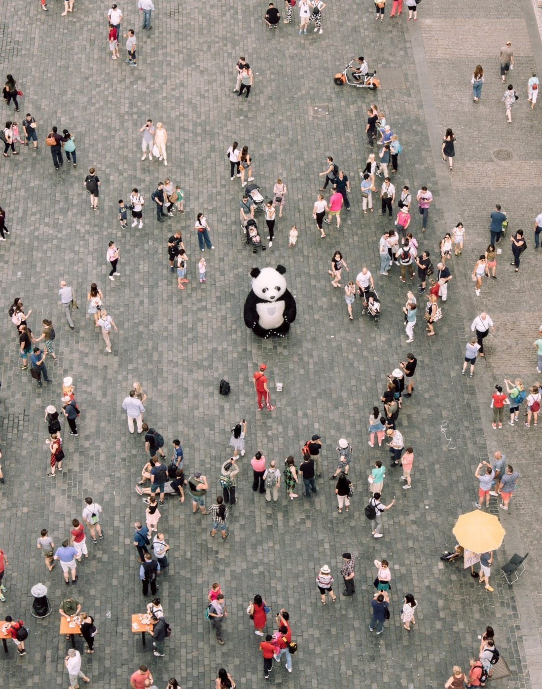
Normerna som omger oss passerar obemärkt förbi de flesta som är en del av normen.
Normen uppfattas som självklar, normal och rätt.
Normer märks oftast inte förrän någon bryter dem.
Notes:
Normerna som omger oss, passerar obemärkt förbi de flesta av oss som är en del av normen.
Det beror på att normen uppfattas som ”självklar”, ”normal” och ”rätt” i förhållande till det som skiljer sig från normen. Personer som är en del av normen smälter helt enkelt in. Situationen känns bekväm och enkel.
Om vi som sitter i det här rummet inte kan sätta ord på vad det finns för normer inom gruppen, så är det helt enkelt för att vi är en del av många av dem. Det kan även vara lätt att avfärda normer som ett problem när det inte är ett problem för en själv. Detta eftersom vi ofta utgår från oss själva när det gäller normer.
Har ni någon gång tänkt: ”Så skulle jag aldrig göra”? Om svaret är ja, så är det ett bra exempel på att vi utgår från oss själva och vårt sätt att tänka och bete oss.

Slide 6
Positiva normer:
Skapar förutsägbarhet.
Trygghet för många som delar normen.
Skadliga normer:
Inte passar in i ”mallen”.
Destruktiva när de begränsar i en snäv roll.
Notes:
Det finns normer för allt. Att komma i tid till möten är en norm, en annan norm är att vi människor hälsar på varandra när vi ses eller att vi inte går rakt ut i trafiken utan att se oss för. Lagar och regler inom juridiken baserar sig på normer. (Det är fel att mörda.) Det är normer som är uppskattade av de flesta och positiva för vår sociala samvaro.
Normer skapar förutsägbarhet och mönster i vårt sätt att leva, vilket kan innebära en trygghet för många inom normen.
Det är också därför det kan vara känsligt att prata om normer, om det finns en rädsla att något ska tas ifrån en. Men det handlar ofta om att bredda normerna så att fler får plats snarare än att ta bort något.
Men för dem som är utanför en norm, så innebär inte normen trygghet utan ofta tvärtom.
Vi blir alla alltid jämförda med normen. Att vara utanför normen innebär att vi inte passar in i mallen för hur vi borde vara, se ut och bete oss.
Normer är destruktiva när de begränsar människor in en snäv roll som varken passar alla eller som inte alla kan vara en del av.
Det kan exempelvis vara normer om manlighet – vem som betraktas som en ”riktig” man. Eller vithetsnormen, som i Sverige innebär att vit hudfärg anses vara det normala i samhället. Alla som inte uppfyller normen kring manlighet eller inte har vit hudfärg bryter mot normen som avvikare.

Slide 7
Det är möjligt att vara en del av en norm men att vara normbrytande i en annan
Notes:
Det är möjligt att vara en del av en norm men att vara normbrytande i en annan
Vi människor har våra unika kroppar och erfarenheter som gör oss till normpersoner i vissa avseenden och normbrytare i andra. Normer samverkar, vilket kan vara en begränsning beroende på hur många normer som vi själva delar eller är utanför. Många av oss kan nog komma på tillfällen när vi både varit en del av normen och utanför den.

Slide 8
Normer förändras med …
tid
plats
sammanhang
Notes:
Normer förändras med tid, plats och sammanhang
Normer är alltid beroende av tid och rum. Det innebär att normer är föränderliga. Det som var normen för 100, 50 eller 20 år sedan behöver inte vara normen idag.
Normer kan även se olika ut på olika platser. Normer kan skilja sig länder emellan, men också mellan stad och landsbygd med bara några mils avstånd.
Normer är även beroende av sammanhanget, det som anses vara normalt eller rätt i ett sammanhang, är inte nödvändigtvis det i ett annat.

Slide 9
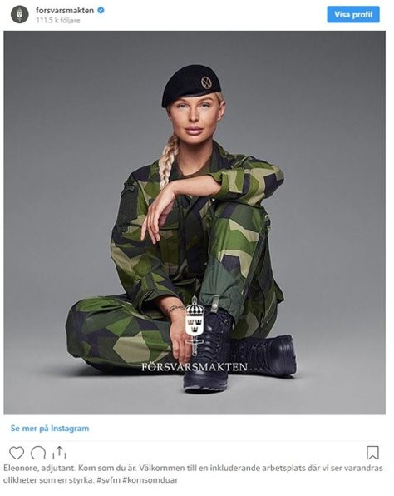
Normer finns kvar så länge människor formar sig efter dem
Notes:
Normer finns kvar så länge människor formar sig efter dem
Första steget till förändring är medvetenhet. När allt fler börjar ifrågasätta normer och väljer aktivt att gå emot dem finns det potential till förändring.
Att kvinnor till exempel fick tillträde till alla militära befattningar 1989 var inte en slump, utan ett resultat av en aktiv debatt om kvinnors roll i arbetslivet. Vilket ifrågasatte och förändrade mansnormen i Försvarsmakten.
Det här ifrågasatte också normen om soldatyrket, vem som kan vara soldat. Om vi tittar på bilden här, så ser vi Eleonore som arbetar som yrkessoldat på Försvarsmakten. Att vara kvinna och soldat utmanar fortfarande normen. Det blir särskilt tydligt när en läser kommentarerna på just denna bild som Försvarsmakten la upp på sin Instagram. Folk skriver att hon inte kan vara en riktig soldat utan är bara en modell för reklam för att hon, för att citera kommentarerna, är: ”för kvinnlig”, ”har för stora läppar”, ”har för långt blont hår”, ”för snygg” för att kunna arbeta som soldat. Det här är exempel på hur en person som bryter mot normer kan bli ifrågasatt.

Slide 10
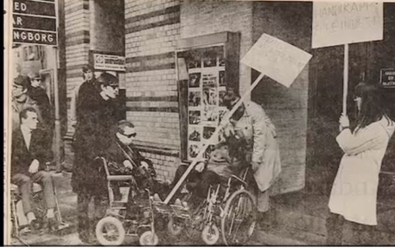
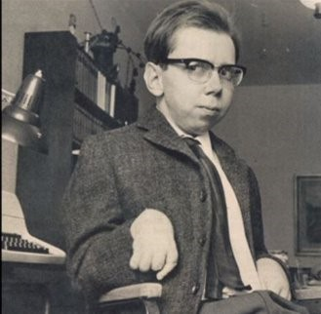
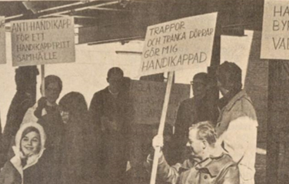
Förändring har alltid drivits på aktivt
Vilhelm Ekensteen
Notes:
Förändring har alltid drivits på aktivt
Förändringar sker inte av sig själv. Här är ett exempel, gå in och titta på honom.
Människor som har setts som avvikande, har genom tiderna fått kämpa för sina rättigheter och då ifrågasatt rådande normer.
Vilhelm Ekensteen
På 1960-talet reagerade Vilhelm Ekensteen på att funktionsnedsatta isolerades på anstalter livet ut och inte fick samma tillgång eller möjligheter till samhället som andra. Han ville ha samma tillgång till arbetslivet, utbildningen och kulturlivet. Vilhelm sa: ”Vi som handikappade var väldigt segregerade i samhället. Vi kunde inte använda färdmedlen, tåg och bussar, vi kunde inte gå på restaurang och bio.”
Han gav ut en bok ”På folkhemmets bakgård” och startade organisationen Anti-Handikapp, som drevs av tanken att det övriga samhället gjorde dem handikappade. De organiserade aktioner, demonstrationer och debatter. Deras normkritiska idé var att göra samhället tillgängligare för alla, istället för att funktionsnedsatta skulle försöka anpassa sig, isoleras och förpassas. Den här rörelsen, och personer som Vilhelm som aktivt motsatte sig normen, ledde till betydande förändringar inom LSS, Lagen om stöd och service till vissa funktionshindrade och assistansrättigheten.
Foto: Bilderna är lånade från UR-skolas program ”Rätten att leva som alla andra”.
Källa: UR-skolas program ”Rätten att leva som alla andra”.
https://urskola.se/Produkter/199007-Nationen-Ratten-att-leva-som-andra

Slide 11
Belönings – och bestraffningssystem
Reaktion för att ”återställa ordningen”:
Diskrimineringar
Hot och våld
Exkludering och sämre förutsättningar
Mikroaggressioner
Notes:
Normerna efterlevs genom ett belönings- och bestraffningssystem
Att bryta mot en norm följs ofta, men inte alltid, av en reaktion som syftar till att rätta in personen i ledet​ och “återställa ordningen”. Reaktionerna kan skilja sig åt beroende på normavvikelse. Främst är det att en person sticker ut och får andras uppmärksamhet ​riktad mot sig. ​
Det kan även röra sig om:
Reaktioner​ i form av påpekande, öppet ogillande, stirrande, förlöjligande, ignorering, skvaller.
Diskriminering​ (Normavvikande grupper har historiskt sett varit utsatta för diskriminering och kränkningar.)
Hot och våld​
Exkludering och sämre förutsättningar.
Mikroaggressioner: subtilt nedvärderande beteende i ord, handling eller förhållningssätt som riktar sig till personer som diskrimineras. Det är ofta förklätt som humor eller komplimanger men uppfattas ofta som hotfullt, kränkande eller avståndstagande av de personer som utsätts
För vissa blir tanken om potentiella sanktioner nog för att en ska försöka följa normerna i den mån det är möjligt, för att undvika negativa reaktioner.

Slide 12
Att vara utanför normen …
… kan vara begränsande och obehagligt.
… gör att en ofta behöver förklara sig för andra.
… gör att en ofta står till svars för en hel grupp.
… kan kräva mer förberedelsetid och energi inför aktiviteter.
… kan innebära exotifiering eller att en utsätts för integritetskränkande frågor.
… innebär ofta sämre förutsättningar.
Notes:
Att inte vara en del av normen kan vara begränsande och obehagligt
Vardagliga saker som fungerar på ett självklart vis för normpersoner kan skapa stora problem och hinder för andra.
Om vi tar som exempel en transperson* som behöver uppsöka en toalett på en offentlig plats, så kan ett toalettbesök på en offentlig toalett sluta i menande blickar, tillsägelser, eller till och med hot och våld om hens närvaro skapar ilska hos normpersoner. En cisperson* däremot, som betraktas som normen, behöver inte tänka ett varv extra inför potentiellt negativa reaktioner vid ett toalettbesök eller ens leta efter en offentlig toalett som är till för henne eller honom.
*Tänk på att förklara begreppen! Se ordlistan
Att vara utanför normen gör att en ofta behöver förklara sig för andra
Exempel: Att bara planera styrelsemöten efter att det inte krockar med svenska, kristna religiösa högtider kan innebära att personer i gruppen med annan tro inte kan delta på mötet om det sammanfaller med en för dem religiös högtid. En sådan person behöver även förklara sig för sina andra styrelsemedlemmar.
Att vara utanför normen gör att en ofta står till svars för en hel grupp
Personer utanför normen ses oftast som en representant för sin grupp istället som en individ. Exempel: Det kan vara om en person är utanför en åldersnorm på en arbetsplats och förväntas att svara på frågor om hur ens generation tänker och gör kring särskilda frågor. Alternativt att en kvinna som arbetar som yrkessoldat ofta får frågan: ”Hur är det att vara tjej i försvaret?” Den motsatta frågan sker ju sällan: ”Hur är det att vara man i försvaret?”
Att vara utanför normen kan kräva mer förberedelsetid och energi inför aktiviteter
Vissa normbrytande personer kan delta fullt ut i sin vardag men det kan kräva mycket planeringstid och energi.
Exempel: För en person som är rullstolsburen och ska resa kollektivt kan det innebära att hen måste vara beredd på att hissar tillfälligt är avstängda vid tunnelbanor och att hen måste åka till en annan station för att kunna ta sig vidare.
Att vara utanför normen kan innebära exotifiering eller att en utsätts för integritetskränkande frågor
Det är vanligt att normpersoner agerar eller ställer frågor av ren nyfikenhet som kan vara gränslösa och integritetskränkande.
Exempelvis att fråga intima detaljer om en normbrytande persons sexliv, hur ens kropp ser ut, syn på barn och föräldraskap, eller att röra vid andras hår eller kommentera någons utseende och kropp.
Att vara utanför normen innebär ofta sämre förutsättningar
Sanktioner mot normbrytande personer kan även innebära ett sämre bemötande hos arbetsgivare och samhällsinstitutioner, vilket skapar sämre möjligheter i livet jämfört med normpersoner. Att vara utanför normen kan i vissa fall sluta i att en blir exkluderad från sociala relationer med andra människor. Ett sådant socialt utanförskap kan skapa psykisk ohälsa.

Slide 13
Att vara en del av normen …
… innebär att en inte behöver förklara sig för andra.
… innebär att en ses och behandlas som en individ.
… ger en privilegier, inflytande och makt.
Notes:
Att vara en del av normen
Kan beskrivas som att känna sig som fisken i vattnet, inte känna tyngden av vattnet. Fisken tar världen runtomkring för givet (bild på fisk).
Att vara en del av normen kan innebära att vi känner oss hemmastadda och bekväma eftersom vi uppmuntras av vår omgivning –andra betraktar oss som självklara och normala. Eller så tänker en inte på det alls. Framförallt smälter en normperson in och känner samhörighet med andra inom normen.
Att vara en del av normen innebär att en inte behöver förklara sig för andra
En normperson behöver inte förklara sig för andra. Detta gäller de flesta sammanhang. Till exempel förväntas inte heterosexuella ”komma ut” kring sin sexuella läggning. Inte heller behöver en vit person med ett traditionellt svenskklingande namn svara på frågan vart hen ”egentligen kommer ifrån”. Eftersom heterosexualitet, svensk- och vithet är normen så uppfattas det inte som något anmärkningsvärt.
Att vara en del av normen innebär att en ses och behandlas som en individ
En person inom normen behöver sällan eller aldrig svara för en hel grupp utan får utgå från sig själv.
Exempel: En vit, svensk person behöver sällan eller aldrig svara på frågor om hur andra vita svenskar tänker kring ett visst ämne, exempelvis att fira midsommar. Den vita svensken är en del av vithetsnormen. Däremot får en svart, afrosvensk person i mycket större utsträckning frågor som rör en hel grupp. Exempelvis: ”Hur tänker ni afrosvenskar/svarta kring att fira midsommar?”
Att vara en del av normer ger privilegier, inflytande och makt
Normpersoner blir stöttade av personer i sin omgivning och i samhället i stort. Det kan vara i form av bemötande, exempelvis genom bekräftande och uppmuntrande blickar samt ord. Eller karriäravgörande, när en normperson får anställning framför en person som är utanför normen.
Hela samhället utgår från olika normer vilket gör livet smidigt för personer inom normen. Allt ifrån hur vi stadsplanerar det offentliga rummet och bygger hus. Till exempel förutsätter trappor att en person kan gå och kullerstenar förutsätter att en inte har svårigheter att gå.
Ett annat exempel är hur undervisning sker i skolan då eleverna förväntas koncentrera sig på att lyssna i minst 45 minuter per lektion, hela dagen. Bägge exemplen utgår från normen att vara fullt funktionsfullkomlig.
Att vara en del av en norm innebär ett privilegium, att ha företräde och att ha en maktposition eftersom hela samhället är anpassat efter normen. Ens åsikter och behov blir hela tiden bekräftade av omgivningen. Personer utanför normen får däremot inte samma förutsättningar i livet som normpersoner eftersom samhället inte är anpassat efter dem. Det gör att normbrytande personer saknar samma tillgång till resurser, makt och möjligheter.

Slide 14
Sanktionerna drabbar inte alla lika hårt
Notes:
Sanktionerna drabbar inte alla lika hårt
En person som är en del av många normer har hög status i vårt samhälle. När en sådan person beter sig olämpligt eller bryter mot normer så blir inte sanktionerna lika hårda som mot normbrytande personer med låg status. Normpersoner med hög status har större svängrum inom normerna och större möjlighet att avvika utan konsekvenser. Dess omgivning accepterar eller ignorerar till viss del normbrytande beteenden samt hittar på anledningar, svepskäl, för att ursäkta normbrott.
När normpersoner beter sig på ett olämpligt, otrevligt eller oacceptabelt sätt bör en synliggöra vad det är som är opassande och ifrågasätta personen. Belys situationen och sätt gränser.
Om det är du som är i Jannes sits, erkänn den pinsamma situationen och att du sa fel. Be om ursäkt. Vi gör alla fel ibland och det enda sättet att utvecklas är att lära oss hantera situationerna när de uppstår.

Slide 15
Bakgrund till vanliga normer som finns i vår omgivning:
fullt funktionsfullkomlig
heteronorm
cisnorm
tvåkönsnorm
mansnorm
sekulärnorm
vithetsnorm
åldernorm.
Notes:
En bakgrund till vanliga normer som finns i vår omgivning
Gällande:
funktionsförmåga
kön
sexualitet
religion/tro
hudfärg
ålder.
Där normen är att vi förutsätts vara inom någon av följande kategorier tills att något annat framkommer:
Fullt funktionsfullkomlig
Används för att beskriva personer utan funktionsnedsättning och deras funktionsnivå i förhållande till fysisk, psykisk eller intellektuell funktionsförmåga hos en individ. Det innebär att ens kropp ser ut, är och fungerar som det som anses vara normalt och friskt.
Heteronorm
Heteronormen förutsätter att alla människor är heterosexuella. Enligt heteronormativa ideal förväntas män och kvinnor vara olika, maskulina respektive feminina, och attraheras av en partner från det motsatta könet. Heteronormer innehåller förväntningar om att alla är monogama och eftersträvar tvåsamhet.
Cisnorm
Syftar till att en persons könsidentitet och könsuppfattning sammanfaller med hens biologiska och juridiska kön.
Tvåkönsnorm
Hänger ihop med cisnormen och ett grundantagande är att det endast finns två kön, kvinna och man, samt att alla människor sedan födseln tillhör ett av dessa två kön.
Mansnorm
Syftar till den strukturella manliga överordningen och hierarkin som bland annat yttrar sig i att det män gör betraktas som mer värdefullt. Därtill tjänar män mer, har mer makt än kvinnor och icke-binära och betraktas som norm, medan kvinnor och icke-binära ses som undantag och som det avvikande.
Mannen som norm innebär att män har ett större inflytande:
Exempelvis består majoriteten av bolagsstyrelser av män. Män får i större andel forskningsanslag.
Mannen som norm innebär att mäns erfarenheter blir allmängiltiga:
Exempelvis att många forskningsstudier som har genomförts inom olika områden har utgått från män (fysik, krocktest och så vidare). Värnpliktiga män användes exempelvis som försöks- och kontrollgrupper för framtagandet och doseringen av medicin (Baier & Svensson 2018:76).
Inom stadsplanering blir mannen som norm tydlig när kvinnor och icke-binära inte förväntats vistas i vissa stadsdelar och på vissa platser efter vissa tider, snarare än att vi planerat gemensamma ytor med hänsyn till andra perspektiv.
Sekulärnorm
Normen där religion har minskad betydelse i samhället, där tro ses som en privat angelägenhet och där en ateistisk hållning betraktas som vetenskaplig, neutral och objektiv.
Vithetsnorm
En norm som medför att det ses som positivt, eftersträvansvärt och normalt att vara vit. Att samhället präglas av en vithetsnorm innebär att personer som är vita har sociala, ekonomiska och politiska privilegier. Vithet är ett ord som kan användas för att peka på att också vita människor har en hudfärg och en etnisk tillhörighet. Eftersom hudfärg och etnicitet annars är ord som betydligt oftare dyker upp när det talas om personer som är icke-vita.
Referens: Strategier för lika villkor. Likabehandlingsplan vid Lunds universitet.
Åldersnorm
Normer som bestämmer hur en bör vara, se ut och leva utifrån ålder.
Om ni har tid: ge deltagarna tid till att tänka efter och komma med egna förslag på vad som man skulle kunna lägga till här.

Slide 16
Individuell reflektion
Notes:
Vi tar lite tid och funderar själva över vilka normer ni själva bär med er och hur dessa har påverkat er. Fundera gärna på hur ni kan utmana dessa och förändra för att skapa en mer inkluderande miljö.
Det är ingenting ni behöver redovisa för gruppen, det gör ni för er själva.
Efter detta kommer vi göra praktiska övningar tillsammans!
Du kan anpassa själv hur mycket tid de får på sig för reflektion beroende på hur mycket tid du har och hur gruppen känns. Kanske kombinera det med en paus?

Slide 17
Övning: Associationsövning
Notes:
Övningen passar en grupp där deltagare tillhör samma sammanhang.
Alternativt kan du anpassa övningen så att de använder Folkuniversitetet som exempel eller annat relevant de har gemensamt.
Vilka föreställningar finns det om er grupp och förening?
Övningen synliggör gruppens föreställningar om föreningen. Vilket är ett första steg i att medvetandegöra vilka normer som existerar kring den egna gruppen/föreningen.
Hur går det till?
Dela in gruppen i par. Gruppen ska nu fritt associera kring vad de kommer tänka på när du säger föreningens namn. Be paren att skriva vilka ord de associerar med föreningen på post-it-lappar. Låt dem paren göra detta i fem till tio minuter.
Exempel: Det kan innebära vem som är typisk medlem, stämning i föreningen, verksamhet föreningen bedriver och så vidare.
Be paren sätta upp sina post-it-lappar på en whiteboard eller vägg. Läs sedan upp vad som står på de olika lapparna inför hela gruppen.
Be sedan gruppen diskuterade följande i helgrupp:
Vad tänker de på när de hör alla associationsorden på post-it-lapparna?
Håller ni med om varandras intryck och föreställningar av föreningen?
Tycker ni att det ger en rättvis bild av hur föreningen ser ut (typisk medlem, stämning, gruppidentitet, verksamhet och så vidare)?
Är det bilden som ni vill förmedla?
Om ja, varför? Om nej, varför?

Slide 18
Övning: Kartlägg normer i gruppen
Notes:
Övningen passar en grupp där deltagare tillhör samma sammanhang.
Hur går det till?
Diskutera olika påståenden i helgrupp alternativt i bikupor.
Om ni gjorde övningen ”Associationsövning”: Utgå gärna från de olika föreställningarna om föreningen som diskuterades i den övningen när ni pratar om de olika påståendena. Använd annars påstående på nästa sida. Om gruppen inte håller med om ett påstående, notera varför och gå vidare till nästa.
Påståenden finns på nästa sida.
Sammanfatta era slutsatser i helgrupp efter att ni har diskuterat påståendena.
Var det några påståenden som ni inte höll med om? Varför inte?
Går det att koppla det till normer i gruppen?
Kommer ni på några andra förväntningar på er roll i styrelsen?
Skriv ner vilka normer som ni noterar i den egna gruppen.

Slide 19
Gruppen är öppen för alla.
I gruppen kan alla vara sig själv.
I gruppen har alla samma möjligheter att engagera sig och utvecklas.
Det är lätt att vara ny i vår grupp eftersom alla blir väl omhändertagna och välkomnade.
I gruppen spelar utseendet ingen roll.
Alla deltagare blir accepterade och behandlas jämlikt.
Våra lokaler är anpassade så att alla kan ta sig in i lokalerna och röra sig fritt.
I gruppen är det lätt att vara religionsutövare.
I gruppen spelar ålder ingen roll.
I gruppen finns det samma förväntningar på personer av olika kön.
I gruppen tillåter, värderar och uppskattar vi olikheter.
✪ Övningen är inspirerad av LSU:s övning Mångfaldstermometern i metodmaterialet O/lika.
Notes:
Diskutera följande påståenden i relation till er grupp:
Gruppen är öppen för alla.
I gruppen kan alla vara sig själv.
Gruppen har alla samma möjligheter att engagera sig och utvecklas.
Det är lätt att vara ny i vår grupp eftersom alla blir väl omhändertagna och välkomnade.
I gruppen spelar utseendet ingen roll.
Alla deltagare blir accepterade och behandlas jämlikt.
Våra lokaler är anpassade så att alla kan ta sig in i lokalerna och röra sig fritt.
I gruppen är det lätt att vara religionsutövare.
I gruppen spelar ålder ingen roll.
I gruppen finns det samma förväntningar på personer av olika kön.
I gruppen tillåter, värderar och uppskattar vi olikheter.
Diskutera: Vilka fördelar tror du att gruppens normer ger er?
Diskutera frågan i bikupor och öppna sedan upp till diskussion i helgrupp. Utgå från vilka normer som ni konstaterade fanns i er grupp.
Exempel: Om normen är lång föreningsvana kan det innebära att vi hänger med i det mesta som sägs och beslutas under styrelsemötena och att personer med lång föreningsvana får mer talutrymme. Om normen är att bo i Stockholm så kan det innebära att styrelsemötena alltid utgår från Stockholm.
Till dig som utbildare:
Känns diskussionen trög? Har gruppen svårt att kartlägga de olika normerna?
Ställ direkta frågor. Vilka normer finns det i den egna gruppen? Anser gruppen att det finns en jämn fördelning av individer baserat på funktion, ålder, kön, etnisk- religiös bakgrund, utbildningsnivå, ekonomiska förutsättningar? Beteendenormer? Tillåter, uppskattar, värderar vi olikheter i vår organisation? Låt de diskutera dessa frågor i par och lyft sedan diskussionen i helgrupp.

Slide 20
Övning: Normkritisk granskning av egen verksamhet
Grupp 1
Normkritisk bildanalys
20 minuter
Grupp 2
Tillgänglighets
-analys
Notes:
Övningen passar en grupp där deltagare tillhör samma sammanhang.
Alternativt kan du anpassa övningen så att de granskar till exempel Folkuniversitetets hemsida.
Dela in gruppen i två grupper. Varje grupp ska få arbeta med en enskild uppgift i cirka 20 minuter.
Dela dokumentet: ”Övning – Normkritisk bildanalys” och ”Övning – Tillgänglighetsanalys”
Därefter öppnas det upp för gemensam diskussion.

Slide 21
Övning: Osynliga fördelar
1
2
4
3
✪ Övningen är skapad av låsupp.se
Notes:
Passar bra för alla grupper (egen grupp eller blandad grupp)
Antal deltagare: minimum 6
Deltagarna kommer röra på sig i rummet, i 4 olika hörn.
Mål: Att bli medveten om de privilegier vissa grupper får i samhället.
Instruktion: Läs upp frågorna samt ge deltagarna de tre givna svarsalternativen samt ett öppet alternativ. Varje alternativ motsvarar ett hörn i rummet. Deltagarna ska ta ställning till frågorna genom att ställa sig i det hörn som motsvarar deras åsikt. De ska ta ställning till frågan oavsett om de tillhör gruppen eller inte. Gå sedan igenom varje svarsalternativ och låt eleverna motivera och exemplifiera sina ställningstaganden om de vill. Det är tillåtet att byta hörn under övningen. Använd testfrågan för att förstå hur övningen fungerar.
Att tänka på:
Det händer ibland att samtalen kommer att handla om problem för de som inte tillhör de grupper som ska diskuteras, t.ex. homosexuella, döva och kvinnor. Försök då att styra tillbaka samtalet till att handla om de fördelar t.ex. heterosexuella, hörande och män har i samhället.
Gå runt mellan de olika hörnen när deltagarna ska motivera sina ställningstaganden. Det kan särskilt ge stöd i de fall en deltagare är ensam om att välja ett hörn.
Det händer att diskussionen fastnar kring vilket privilegium som är större än ett annat. Försök att gå vidare och lyfta fler privilegier. Syftet med övningen är inte att fastställa vilket det största privilegiet för normgruppen är utan att diskutera och synliggöra olika privilegier.
Testfråga:
Den största fördelen med att vara cirkelledare* är: *Ändra beroende på gruppen.
1. Jag får träffa intressanta människor varje dag.
2. Jag utvecklas ständigt både i min roll och som människa.
3. Jag fyller en viktig samhällsfunktion.
4. Öppet hörn – eget förslag
Frågor:
Den största fördelen vuxna har i samhället är:
Att vuxna får vara med och bestämma genom att rösta.
Att vuxnas kärlek tas på allvar.
Att folk lyssnar på vad vuxna säger.
Öppet hörn – eget förslag.
Den största fördelen heterosexuella har i samhället är:
Att heterosexuella kan hålla sin partner i handen på stan utan att någon tittar konstigt på dem.
Att information om sex- och relationer (t.ex. i skolan) riktar sig till heterosexuella.
Att heterosexuella slipper ”komma ut” hela tiden.
Öppet hörn – eget förslag.
Den största fördelen med att uppfattas som svensk i samhället är:
Att det anses självklart att bo i Sverige.
Att slippa fördomar om t.ex. kultur och religion.
Att ett typiskt svenskt namn och utseende hjälper när en person söker jobb och bostad.
Öppet hörn – eget förslag.
Den största fördelen män har i samhället är:
Att män oftare får beröm för vad de gör än för hur de ser ut.
Att män får högre lön än sina kvinnliga kollegor.
Att män sällan utsätts för sexuellt våld och sexuella trakasserier.
Öppet hörn – eget förslag.
Den största fördelen hörande har i samhället är:
Att hörande enkelt kan ta del av samhällsinformation.
Att hörande kan prata med nästan vem som helst utan oro för att inte förstå eller inte bli förstådd.
Att hörande lättare kan delta i olika aktiviteter eftersom de är anpassade för hörande.
Öppet hörn – eget förslag.
Den största fördelen cispersoner* har i samhället är:
Att cispersoner slipper bli ifrågasatta vid passkontroller och när de legitimerar sig.
Att det är lätt för cispersoner att välja omklädningsrum och toalett.
Att cispersoner inte behöver förklara sin könsidentitet.
Öppet hörn – eget förslag.
Den största fördelen vita personer har i samhället är:
Att det är lätt för vita personer att hitta böcker, leksaker, politiker m.m. som representerar dem.
Att vita personer inte behöver oroa sig för att bli stoppade av polisen pga. sin hudfärg.
Att slippa höra kränkande antaganden och skämt om vita personer, som t.ex. att vita personer skulle vara mer primitiva än andra.
Öppet hörn – eget förslag.
Den största fördelen personer som talar svenska utan brytning har i samhället är:
Att personer utan brytning slipper bli tilltalade som barn i kontakt med t.ex. myndigheter och sjukvård.
Att det personer utan brytning säger tas på allvar.
Att personer utan brytning slipper höra andra driva med ens sätt att prata och bli tillrättavisade när de pratar.
Öppet hörn – eget förslag.
Fortsätt diskutera:
Vilka gemensamma fördelar/privilegier har de grupper som diskuterats?
Hur kan en person som tillhör en privilegierad grupp ta ansvar för sina fördelar gentemot andra grupper?

Slide 22
Övning: Ett steg fram
✪ Övningen från Jämställdhetsmyndigheten
Notes:
Passar bra för alla grupper (egen grupp eller blandad grupp)
Antal deltagare: minimum 4
Deltagarna kommer röra sig i rummet
Mål: Att få en djupare förståelse för hur olika faktorer som kön, hudfärg, sexualitet och religionstillhörighet påverkar våra val, möjligheter och vår livskvalitet. Övningen visualiserar vad som ofta sker i verkligheten. De som hamnat långt bak kommer att se de andra framför sig och tydligt se deras privilegier. De som hamnat långt fram kommer inte att se dem bakom sig och därmed inte se sina egna privilegier.
Instruktion: Be gruppen att placera sig på en linje i rummet bredvid varandra. Berätta för deltagarna att du kommer läsa upp ett antal påståenden. Varje gång ett påstående stämmer in på sig själv beroende på vilken version du väljer ska man flytta fram ett steg, annars skall man stanna kvar på sin plats. Läs sakta upp påståendena en i taget med paus emellan. När alla påståenden har lästs upp gäller det att stanna kvar på den plats man har hamnat..
Alternativ version
Denna övning finns i två versioner. Här utgår deltagarna ifrån sig själva. Fördelen med denna version är att deltagarna i högre grad kan få syn på hur de själva påverkas och gynnas av olika normer. Men den kan också skapa starka känslor och reaktioner. Andra versioner utgår deltagarna efter roller de blir tilldelade. Vill du hellre använda dig av den version besök gärna Jämställdhetsmyndighetens hemsida: https://jamstalldhetsmyndigheten.se/ska-du-jobba-med-jamstalldhet/ett-steg-fram/
Att tänka på:
Välj ut ett antal påståenden i förväg utifrån vad du tror passar gruppen. Rummet räcker ofta inte till för att läsa upp alla påståenden.
Förtydliga efter varje påstående vem som ska flytta sig framåt.
Poängtera gärna för deltagarna att de får ljuga om de vill det och att det inte kommer att kontrolleras.
Flytta dig en halvmeter framåt om påståendet stämmer in på din roll:
Mina högtider har en röd siffra i almanackan. • Ingen har aggressivt frågat mig om jag är kille eller tjej. • Ingen har förklarat mitt humör med att jag har mens. • Jag är inte rädd för att stoppas av polisen. • Jag kan köpa hudfärgade plåster som liknar min hudfärg. • Jag har aldrig blivit kallad något nedlåtande som syftar på min hudfärg eller vilken del av världen som jag kommer ifrån. • Jag tog mig in i den här byggnaden och rummet utan att tänka på trösklar och trappor. • Jag kan gå hand i hand på stan med någon jag har ihop det med utan att få konstiga blickar. • Varje dag kan jag läsa i tidningen om framgångsrika människor med samma hudfärg som jag själv har. • Om jag var på besök i riksdagen skulle folk lätt kunna ta mig för en riksdagsledamot. • Jag behöver inte leta extrapriser när jag handlar mat. • Jag bor i ett område med relativt låg arbetslöshet. • Jag har aldrig behövt oroa mig för att komma ut med min sexuella läggning. • Jag är inte på min vakt när jag går förbi en grupp män sent på kvällen. • Jag reser vart jag vill utan att jag i förväg behöver ta reda på om det finns några funktionshinder på flyget, tåget eller bussen. • Jag behöver inte oroa mig för att min lön är lägre än kollegornas bara på grund av mitt kön.
Fortsätt diskutera:
Var något påstående oklart eller svårt att ta ställning till? Varför? Hur kändes det att ta ett steg framåt? Hur kändes det att stanna kvar? Vad händer när man hamnar långt bak eller långt fram? Vad ser man? Vad innebär det i en persons vardag att vara någon som hamnar långt fram? Vilka fördelar får man? Hur påverkar det samhället att vissa personer har fördelar gentemot andra? Hur kan man gå vidare när man har fått kunskap om de fördelar och nackdelar man får av samhället? Vad kan man göra för att motarbeta dessa orättvisor.

Slide 23
Normkritiska arbetssätt
Folkuniversitetet Box 26152. 100 41 Stockholm Tel: 08-679 29 61 www.folkuniversitetet.se
Notes:
Du kan nu dela ut ”Referenser och fördjupning” eller skicka det via mail efter utbildningen.

